Slide 1
Ψηφιακός πολίτης
ΠΟΛΙΤΙΚΗ ΠΑΙΔΕΙΑ Α’ ΛΥΚΕΙΟΥ
ΚΕΦΑΛΑΙΟ 7
Ενότητα 7.10
«Ηλεκτρονική Διακυβέρνηση»

Slide 2
Παρακολουθούμε το παρακάτω βίντεο από την 85^{η} ΔΕΘ….

Slide 3
Σκοπός
H ηλεκτρονική διακυβέρνηση αφορά τη χρήση τεχνολογιών πληροφορικής και επικοινωνιών (ΤΠΕ) από φορείς του Δημοσίου, οι οποίες έχουν τη δυνατότητα να μεταμορφώσουν τις σχέσεις των φορέων αυτών με τους πολίτες, τις επιχειρήσεις και άλλους τομείς του κράτους με σκοπό…
ΔΙΑΦΑΝΕΙΑ
ΑΠΟΔΟΤΙΚΟΤΗΤΑ
ΔΗΜΟΣΙΑ ΔΙΟΙΚΗΣΗ ΦΙΛΙΚΟΤΕΡΗ
ΑΠΛΟΥΣΤΕΥΣΗ ΔΙΑΔΙΚΑΣΙΩΝ
ΠΡΟΣΤΑΣΙΑ ΤΟΥ ΠΕΡΙΒΑΛΛΟΝΤΟΣ
Επιτάχυνση μακροχρόνιων γραφειοκρατικών διαδικασιών/ υπηρεσιών με αυξημένο διοικητικό βάρος
Μείωση της επιβάρυνσης στο περιβάλλον (π.χ. λιγότερο χαρτί, μειωμένες μετακινήσεις).
Προώθηση της κυβερνητικής διαφάνειας και της συμμετοχικότητας των πολιτών στη λήψη αποφάσεων
Ποιοτικότερες και αποδοτικότερες υπηρεσίες προς τους πολίτες
Φιλικότερη και πιο προσιτή Δημόσια Διοίκηση

Slide 4
Οφέλη
Εξάλειψη της άσκοπης ταλαιπωρίας
Εξοικονόμηση χρόνου και χρήματος
Ανάγκες
Κατάργηση μετακινήσεων από και προς φυσικά σημεία εξυπηρέτησης
Πολίτες και Επιχειρήσεις
Αποφυγή συνωστισμού
Δημιουργία εναλλακτικών ψηφιακών καναλιών εξυπηρέτησης
Αποκατάσταση της εμπιστοσύνης των πολιτών στη Δημόσια Διοίκηση
Οφέλη
Αποδοτικότερη αξιοποίηση του προσωπικού
Δημόσιοι Φορείς
Αύξηση της παραγωγικότητας
Ασφαλέστερες συναλλαγές με τους πολίτες
Αναβάθμιση των παρεχόμενων υπηρεσιών - Προσβασιμότητα
Notes:
Το κράτος, δηλαδή, απαντά ολοκληρωμένα σε μια συγκεκριμένη ανάγκη του χρήστη βελτιώνοντας ουσιαστικά την εξυπηρέτησή του, και αποκομίζοντας και το ίδιο ένα σημαντικό συνολικό όφελος παραγωγικότητας.

Slide 5
Τι νέο έφερε η πανδημία;
Σύγχρονη εξ αποστάσεως εκπαίδευση και κατάρτιση
Ενημέρωση των υποψήφιων μαθητών των Πανελλαδικών Εξετάσεων, μέσω γραπτού μηνύματος SMS, για τη βαθμολογία αλλά και τη Σχολή/τμήμα εισαγωγής τους.
Άυλη συνταγογράφηση
Μητρώο Ασθενών Covid-19
ΥΓΕΙΑ
ΕΚΠΑΙΔΕΥΣΗ ΚΑΙ ΚΑΤΑΡΤΙΣΗ
Λειτουργία της πλατφόρμας emvolio.gov.gr και self-testing.gov.gr
Έκδοση ψηφιακών βεβαιώσεων, πιστοποιητικών ή αποσπασμάτων Απολυτηρίων Γυμνασίου, Λυκείου, ΕΠΑΛ
ΑΠΑΣΧΟΛΗΣΗ
ΔΗΜΟΣΙΑ ΔΙΟΙΚΗΣΗ
Εξυπηρέτηση με τηλεδιάσκεψη από φορείς του Δημοσίου
On line έκδοση πιστοποιητικών βεβαιώσεων
Τηλε-εργασία
Ηλεκτρονική εξυπηρέτηση μέσω
e-ΕΦΚΑ
Υπεύθυνες δηλώσεις εξουσιοδοτήσεις μέσω gov.gr
On line συμβουλευτική για ανέργους μέσω ΟΑΕΔ
Κωδικοί Δημόσιας Διοίκησης

Slide 6
Νέες πλατφόρμες για εξυπηρέτηση με τηλεδιάσκεψη
myKEPlive
Πλατφόρμα φυσικού ραντεβού ΟΑΕΔ
Έκδοση ΑΦΜ/ Κλειδαρίθμου
Συνολικά 76 υπηρεσίες από 251 ΚΕΠ
Συμβουλευτικές υπηρεσίες προς ανέργους και επιχειρήσεις
Υπηρεσίες Μητρώου
myConsulLive
Μητρώο
Συντάξεις
Ασφάλιση
Παροχές
Υπηρεσίες ΟΑΕΔ που δεν παρέχονται ηλεκτρονικά
Βεβαιώσεις/
πιστοποιητικά από 90+ Προξενικές Αρχές ανά τον κόσμο
myAADElive
myOAEDlive
myEFKAlive

Slide 7
Δραστηριότητα 1η
Μπορείτε να σκεφτείτε προβλήματα και προκλήσεις που αποτελούν εν δυνάμει εμπόδια στην περεταίρω πρόοδο της ηλεκτρονικής διακυβέρνησης;

Slide 8
Πώς χρησιμοποιούμε τις ηλεκτρονικές υπηρεσίες;
Βήμα 1^{Ο}
Βήμα 2^{ο}
Βήμα 3^{ο}
Έκδοση κωδικών TAXISnet
Εγγραφή στο
Εθνικό Μητρώο Επικοινωνίας
(Ε.Μ.Επ)
Αναζήτηση υπηρεσίας στην
Ενιαία Ψηφιακή Πύλη
Αυθεντικοποίηση χρήστη
2^{ος} παράγοντας ταυτοποίησης
Πλήρης κατάλογος ηλεκτρονικών υπηρεσιών όλων των φορέων

Slide 9
Διαπιστευτήρια ΓΓΠΣΔΔ (κωδικοί TAXISnet)
Ψηφιακή «ταυτότητα» για την αυθεντικοποίηση των χρηστών κατά την είσοδο τους σε ηλεκτρονικές πλατφόρμες δημοσίων φορέων.
Ηλεκτρονικά μέσω gov.gr
Μέσω τηλεδιάσκεψης με εκπρόσωπο της ΑΑΔΕ (aade.gov.gr)
Με φυσική παρουσία σε οποιαδήποτε ΔΟΥ
Γιατί;
Ασφαλής πρόσβαση σε ηλεκτρονικές πλατφόρμες για φορολογικές υπηρεσίες και
Ασφαλής πρόσβαση σε άλλες ηλεκτρονικές υπηρεσίες της Δημόσιας Διοίκησης
Τι είναι;
Πώς κάνω εγγραφή;
Δεν γνωστοποιούμε σε κανέναν και για κανένα λόγο τους κωδικούς μας.
Δεν χρησιμοποιούμε τους ίδιους κωδικούς που έχουμε ήδη χρησιμοποιήσει στα social media.
Δεν τους σημειώνουμε πρόχειρα σε σημεία όπου μπορεί να υποκλαπούν.
Ορίζουμε «ισχυρούς» κωδικούς πρόσβασης, χρησιμοποιώντας πεζούς και κεφαλαίους χαρακτήρες καθώς και σύμβολα.

Slide 10
Εθνικό Μητρώο Επικοινωνίας (Ε.Μ.Επ.)
Τι είναι;
Γιατί;
Πώς κάνω εγγραφή;
Καταχώριση στοιχείων επικοινωνίας σε ένα και μόνο μητρώο από το οποίο θα αντλούν οι υπόλοιποι Δημόσιοι Φορείς (με τη συναίνεση του πολίτη).
Ενισχυμένη ασφάλεια: Πιστοποίηση κινητού τηλεφώνου, το οποίο αντιστοιχίζεται σε ένα και μόνο φυσικό πρόσωπο, για την αποστολή One Time Password, όταν πραγματοποιούνται ηλεκτρονικές υπηρεσίες.
Εφόσον έχουν εκδοθεί ΑΦΜ και κωδικοί TAXISnet, η υπηρεσία παρέχεται ηλεκτρονικά στο notify.gov.gr
Αν για οποιονδήποτε λόγο δεν είναι δυνατή η ηλεκτρονική εγγραφή, ο πολίτης μπορεί να απευθυνθεί σε ΚΕΠ.
Κεντρική βάση καταχώρισης στοιχείων επικοινωνίας (τηλέφωνο – διεύθυνση) για κάθε φυσικό πρόσωπο που διαθέτει ΑΦΜ

Slide 11
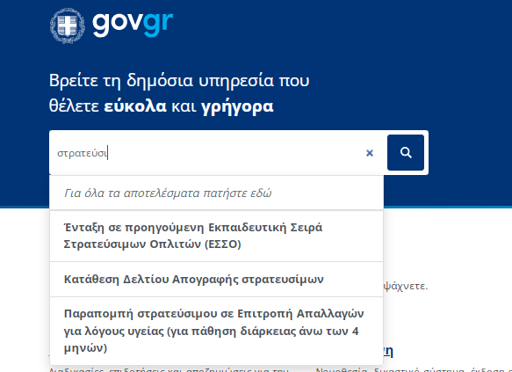
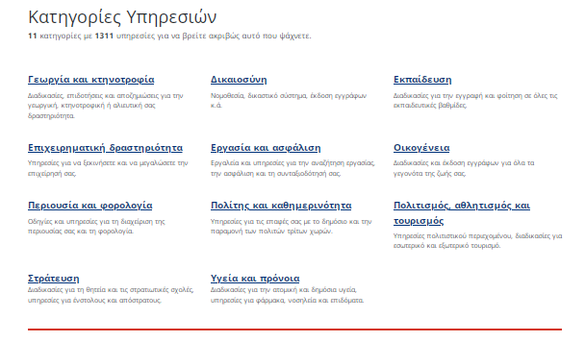
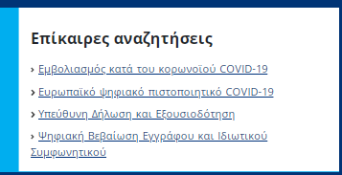
Εύρεση ηλεκτρονικών υπηρεσιών στην ΕΨΠ
2^{ος} τρόπος: Ανά γεγονός ζωής από τις κατηγορίες υπηρεσιών
1^{ος} τρόπος: Πλαίσιο αναζήτησης
Ελέγχουμε επίσης και τις επίκαιρες αναζητήσεις
3^{ος} τρόπος:
Ανά φορέα

Slide 12
Δραστηριότητα 1^{η}
Σας ρωτά ένας συγγενής σας που ζει χρόνια στο εξωτερικό, πως μπορεί να κάνει ηλεκτρονικά τις υπεύθυνες δηλώσεις που χρειάζεται για να ρυθμίσει φορολογικά και περιουσιακά του θέματα. Τι θα τον συμβουλεύατε;

Slide 13
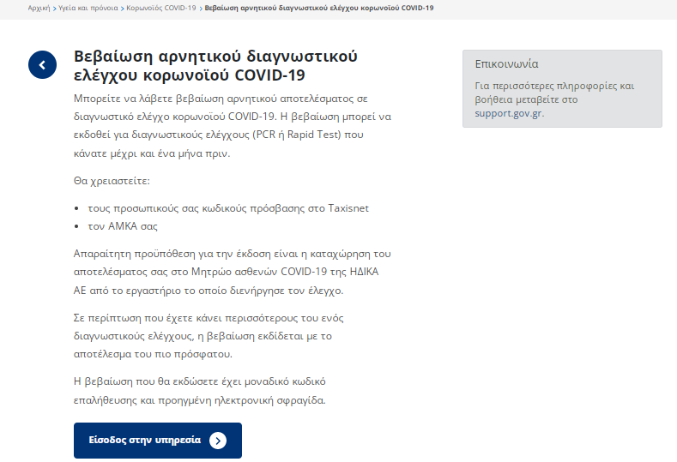
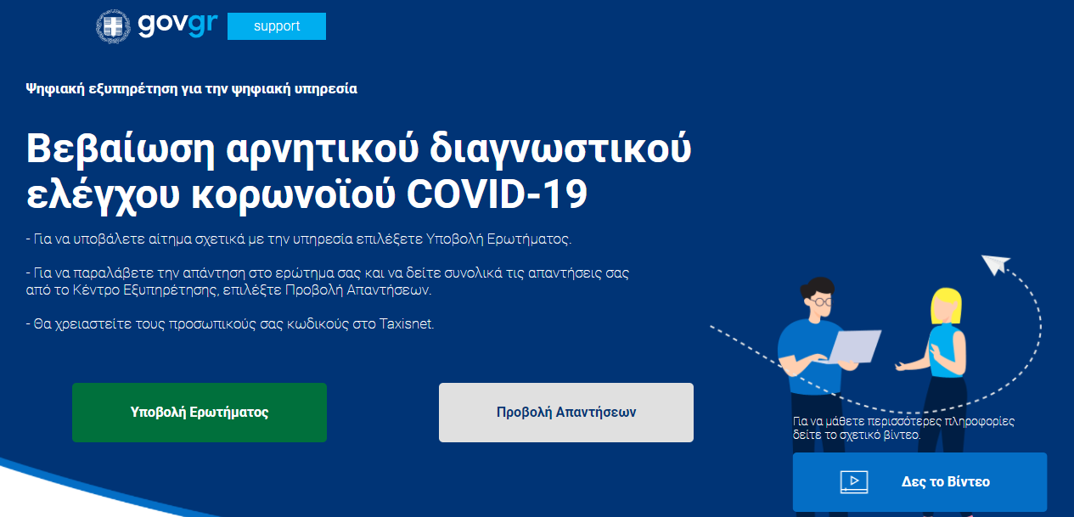
Ηλεκτρονική υποβολή αιτήματος υποστήριξης
Είσοδος με κωδικούς TAXISnet

Slide 14
Δραστηριότητα 2^{η}
Χωριστείτε σε δύο ομάδες και πλοηγηθείτε στην Ενιαία Ψηφιακή Πύλη προκειμένου να εντοπίστε τις παρακάτω υπηρεσίες:
Απαλλαγή τελών κινητής τηλεφωνίας
ΟΜΑΔΑ Α’
Αναγνώριση ψηφιακών πιστοποιητικών Covid-19
ΟΜΑΔΑ Β’
Ποιους αφορά;
Ποιους αφορά;
Πως μπορούν οι ενδιαφερόμενοι να υποβάλλουν αίτηση;
Πως μπορούν οι ενδιαφερόμενοι να υποβάλλουν αίτηση;

